Slide 1


Ciencia y analítica de datos
Profesora: Dra. María de la Paz Rico Fernández
Francisco Javier Ramírez Arias: A01316379
Jesús Ángel Rincón Ruiz: A01793960

Slide 2
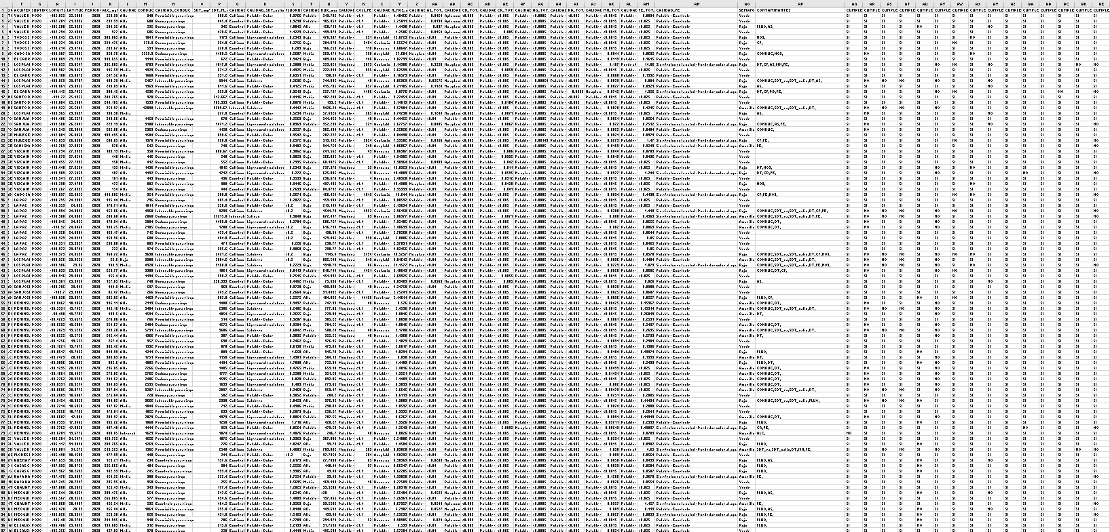
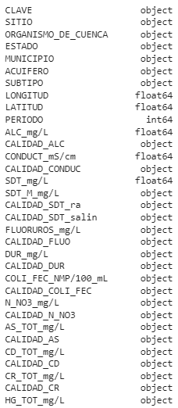
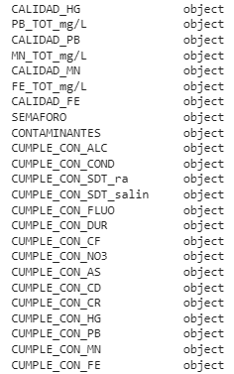

Datos
Tamaño de los datos: 1068 muestras, 57 variables
Datos
de Entrada
Pipeline Propuesto
Datos
de Salida
Verificamos
Valores nulos
Rellenamos “Ok”, la columna contaminantes
Eliminamos la columna “SDT_mg/L”
Eliminamos los renglones con “NaN”
Cambiamos las columnas objeto a numéricas
Seleccionamos nuestras variables a utilizar
Tamaño de los datos: 1054 muestras, 15 variables

Slide 3
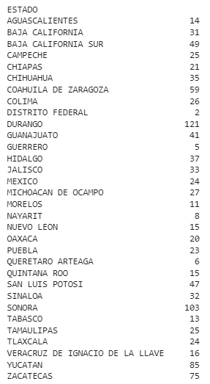
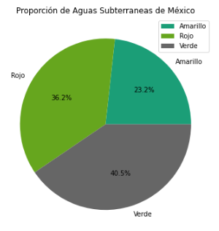
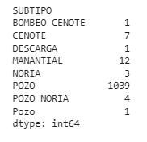
Proporción de Aguas Subterráneas
Manantiales:
50% COLIMA
41.66% HIDALGO

Slide 4
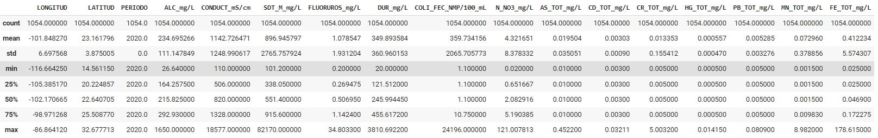
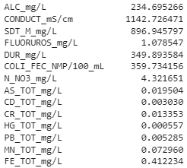
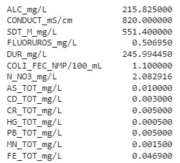
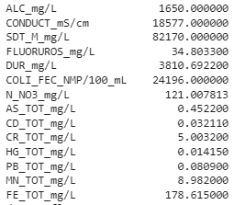
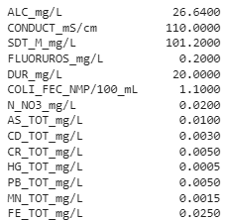
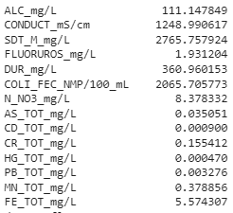
Descripción de nuestro datos (variables utilizadas)
Posibles Outliers
Promedio
Mediana
Máximo
Mínimo
Desviación estándar

Slide 5
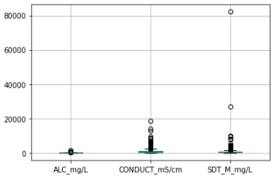
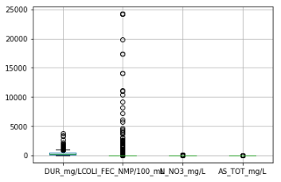
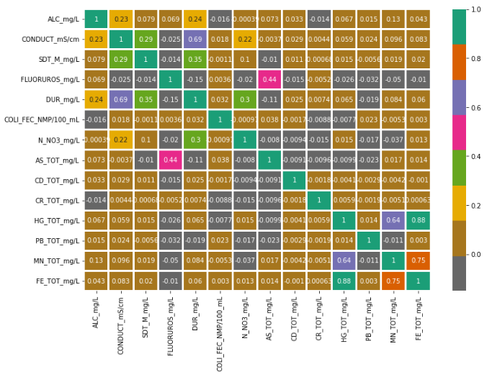
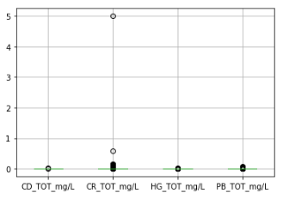
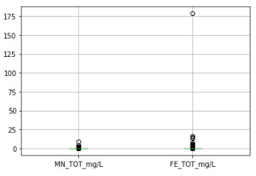
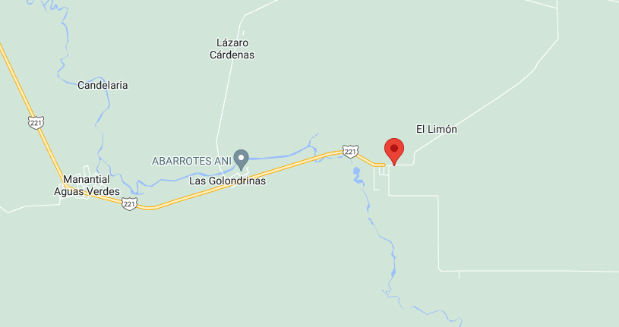
Outliers
Correlaciones

Slide 6
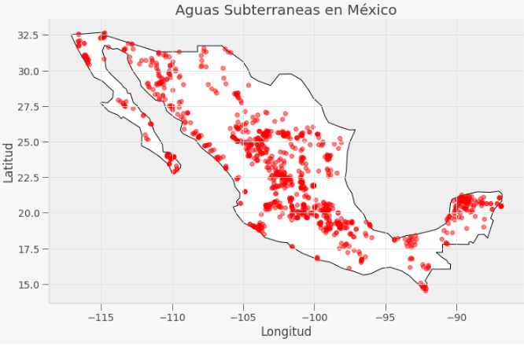
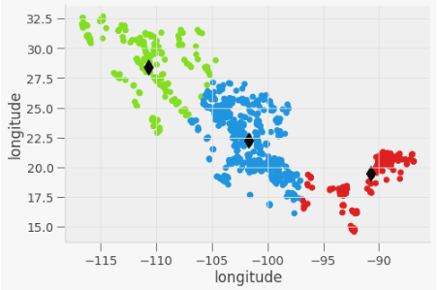
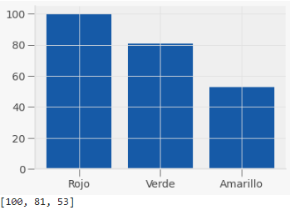
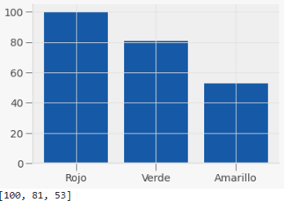
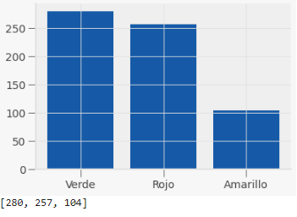
5
K-MEANS: Análisis
Cluster: 0
Cluster: 1
Cluster: 2

Slide 7
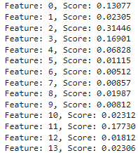
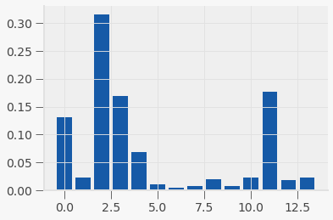
Análisis de Características de Importancia
Variables de Importancia:
SDT_M_mg/L
FLUORUROS_mg/L
PB_TOT_mg/L
2 de las 3 variables de importancia seleccionadas se encuentran en la grafica de correlación: SDT_M_mg/L, FLUORUROS_mg/L

Slide 8
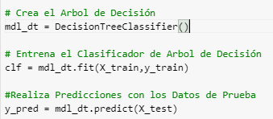
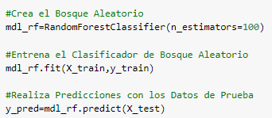
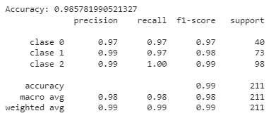
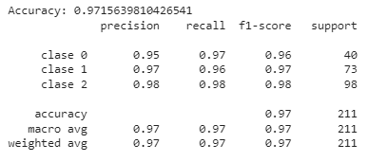
Entrenamiento de los Clasificadores y Métricas
Métricas del Árbol de Decisión
Métricas del Bosque Aleatorio
Este modelo presenta
mejores métricas

Slide 9
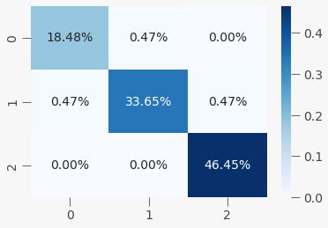
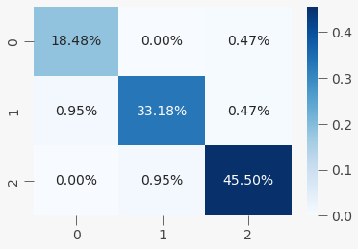
Matriz de Confusión
Árbol de Decisión
Bosque Aleatorio
El modelo no tiene dificultad con la clase rojo, presenta mayor dificultad en clasificar la clase amarillo, y menos al clasificar la clase verde .
El modelo tiene cierta dificultad al clasificar la clase rojo y verde. Mientras en la clase amarillo presenta una dificultad mayor.

Slide 10
Conclusiones
Aproximadamente 40% de las aguas subterráneas son adecuadas para consumo, mientras que el 60% no son adecuadas, debido a que encuentra presente algún contaminante.
HG_TOT_mg/L, MN_TOT_mg/L y FE_TOT_mg/L son las variables que presentan las correlaciones con mayor índice, en la grafica de correlación.
Existe una correlación entre la calidad de agua y su ubicación geográfica como lo muestra K-MMEANS.
Las variables SDT_M_mg/L, FLUORUROS_mg/L, del análisis de importancia se encuentran presentes en la grafica de correlaciones.
El modelo de Árbol de Decisión presenta una exactitud del 99%, mientras que el modelo de Bosque Aleatorio presenta una exactitud de 97%.
El modelo de Árbol de Decisión se confunde menos con las diferentes clases en comparación con el Bosque Aleatorio, como se aprecia en las matrices de confusión.

